Slide 1

Вопросительные и относительные местоимения

Slide 2
Синтаксическая пятиминутка
Повторим числительные.
Записать предложение. Числительные написать словами.
Произвести синтаксический разбор предложения, указав, каким членом предложения являются числительные.
Из 500 килограммов макулатуры можно получить 375 килограммов новой бумаги и изготовить около 30 тысяч ученических тетрадей.

Slide 3
Словарный диктант
Запишите словосочетания, поставив выделенные в скобках местоимения в нужном падеже.
Укажите падеж местоимений.
Возражать (он), выложить из (она) сумки, расположиться у (он), растет надо (я), тоскуешь по (она), чувствовать (он) боль, расписание для (я), прийти со (свой) товарищем, печатать (сам) себе, поется в (мой) песне, лекция для (мы).

Slide 4
Словарный диктант
Запишите словосочетания, поставив выделенные в скобках местоимения в нужном падеже.
Укажите падеж местоимений.
Возражать ему, выложить из ее сумки, расположиться у него, растет надо мной, тоскуешь по ней, чувствовать его боль, расписание для меня, прийти со своим товарищем, печатать самому себе, поется в моей песне, лекция для нас.

Slide 5
ТЕСТ
Ответьте на вопросы теста
Местоимение – часть речи, которая:
1) обозначает принадлежность к кому-либо или чему-либо;
2) обозначает предмет, признак, количество;
3) указывает на предмет, но не называет его;
4) указывает на предмет, признак, количество, но не называет их.
В каком случае нет грамматической ошибки?
1) Об этой; 3) скучаю по вас;
2) с им; 4) ихний сын.
3. Возвратное местоимение себя в предложении всегда является
1) определением;
2) дополнением;
3) обстоятельством;
4) сказуемым.

Slide 6
Запомним это!
В каком году ты родился? (а не в котором?)
Какого ты года рождения? (а не с какого?)
Каковы твои планы на завтра? (а не какие?)
Что ты делаешь? (а не чего?)

Slide 7
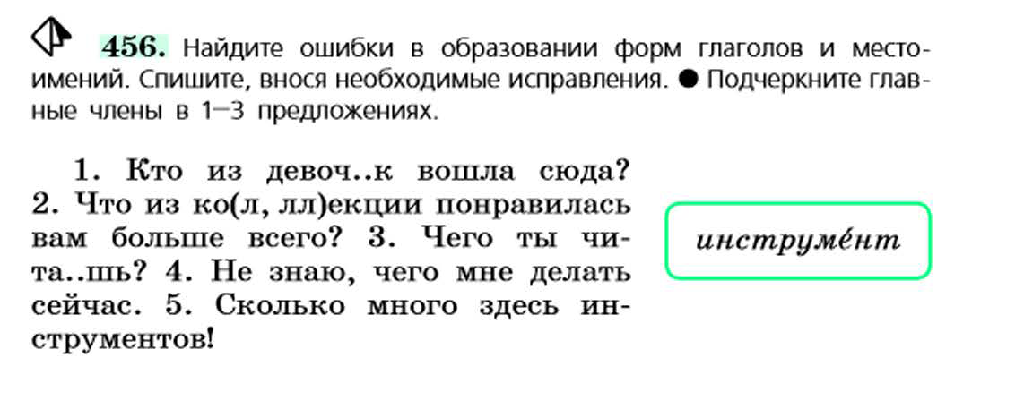

Slide 8
Выборочный диктант
Выпишите вопросительные местоимения и укажите их грамматические признаки.
Белеет парус одинокий в тумане моря голубом. Что ищет он в стране далекой? Что кинул он в краю родном? (М.Лермонтов)
Кто сказал, что нет чудес на свете? (Ю.Друнина)
Какой зверь не кусается, не бросается, а живет выше всех? (Созвездие Большой Медведицы)
Сколько звезд на небе?
Чей это конь неукротимый бежит в степи необозримой? (А.Пушкин)

Slide 9
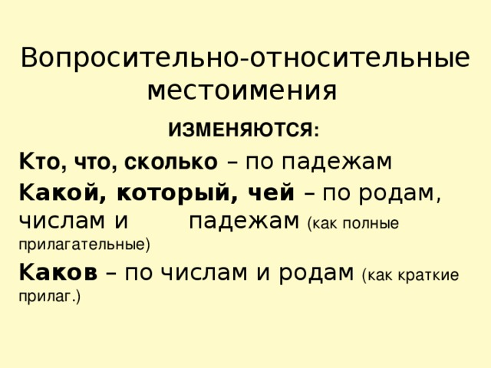

Slide 10
Грамматический диктант
Запишите предложения.
Подчеркните вопросительные местоимения и укажите их падеж.
О поле, поле, кто тебя усеял мертвыми костями? Чей борзый конь тебя топтал в последний час кровавой битвы? Кто на тебе со славой пал? (А.Пушкин)
«Кто там бежит?» - спрашивает Лисица.
Который теперь час?
Скольких людей ты можешь назвать своими друзьями?

Slide 11
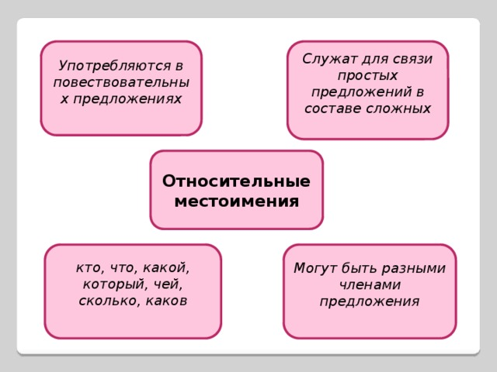

Slide 12
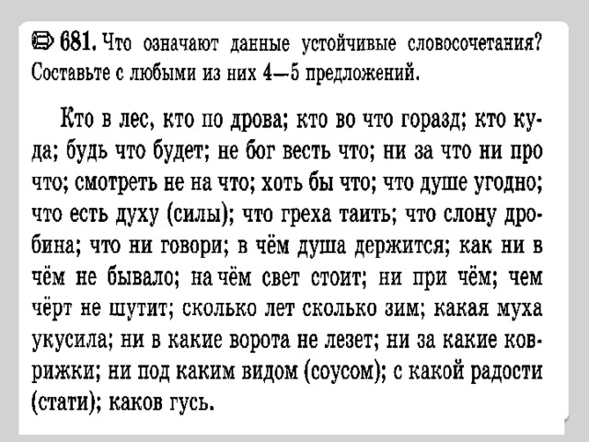

Slide 13
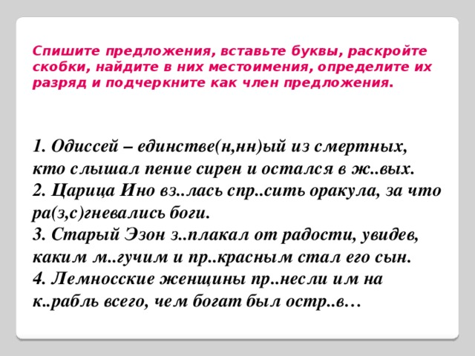

Slide 14
ЗАПОЛНИТЕ ТАБЛИЦУ
Критерии | Вопросительные | Относительные
Примеры
В каких предложениях по цели высказывания используются
Место в предложении
Пример предложения

Slide 15
2. Осложнённое списывание.
1) На огороде водружено было (не)сколько чучел на дли(н, нн)ых шестах.
2) (Не)которые фокусники умели так ло..ко обманывать всяких з...вак что этих фокусников пр...нимали за к... лдунов и волшебников.
3) (Не)что (не)обычное слышалось в её
голосе.
4) Казалось что он говорил с Арбузовым по телефону или через (не)сколько комнат.
5) Он пел разлуку и печаль, и (не)что, и туманну даль.

Slide 16
Домашнее задание
Параграф 79
Упражнение 457

